Slide 1
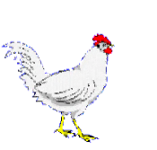
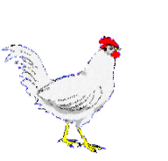
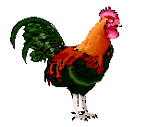
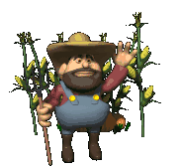
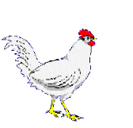
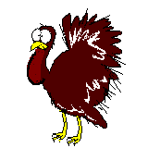
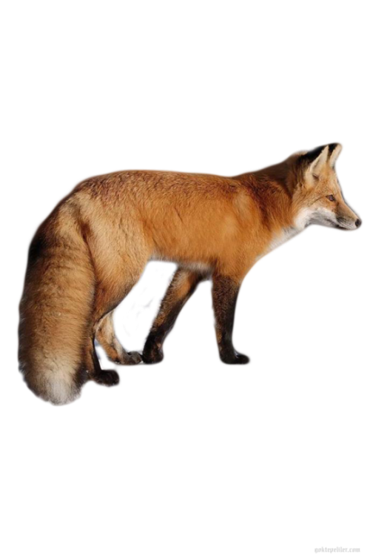
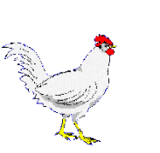
DEĞİRMENCİNİN ÇİFTLİĞİ

Slide 3
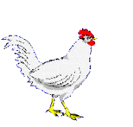

Slide 4
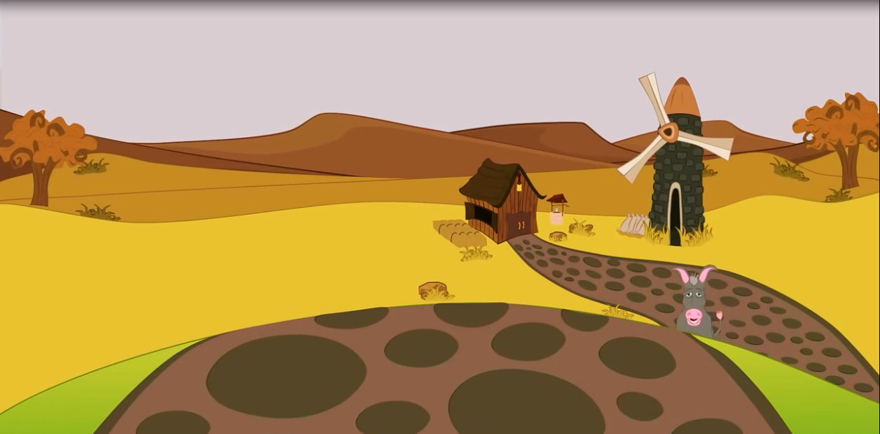
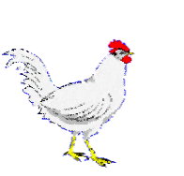
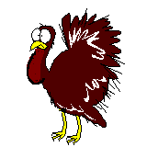

Slide 5
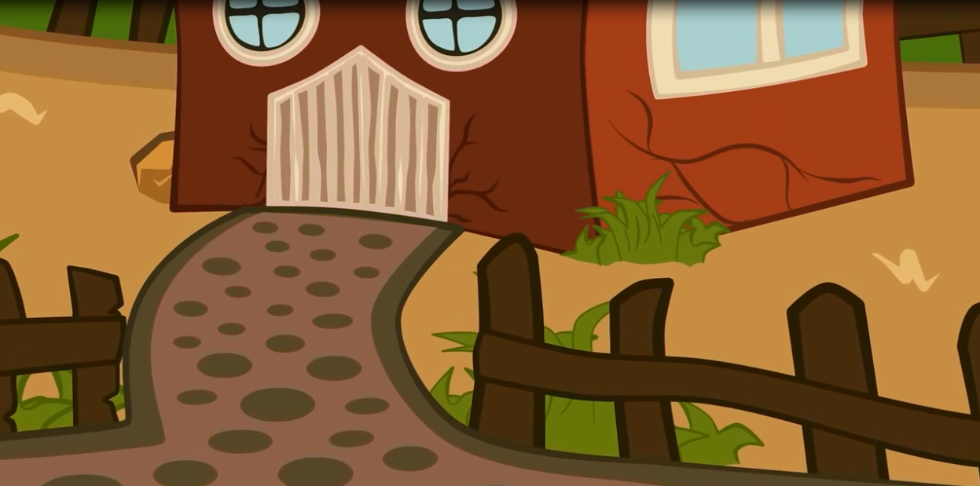
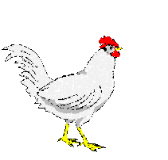
:D

Slide 6
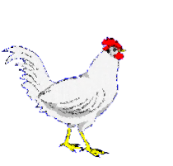

Slide 8
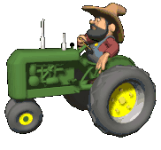

Slide 9
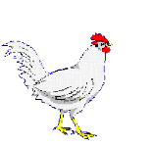

Slide 10
ÇİFTLİĞİN SAHİBİ KİMDİ ?

Slide 11
TEBRİKLERR
DOĞRU BİLDİN

Slide 12
ÜZGÜNÜM
TEKRAR DENE

Slide 13
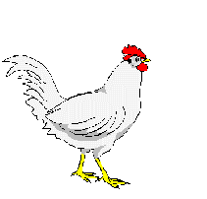
TİLKİ HANGİ HAYVANI KAÇIRDI?

Slide 14
TEBRİKLERR
DOĞRU BİLDİN

Slide 15
ÜZGÜNÜM
TEKRAR DENE

Slide 16
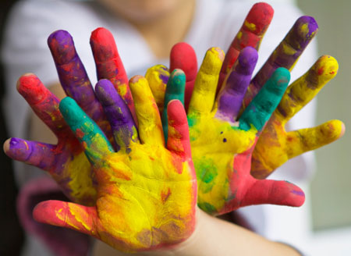
SUNANLAR
KADRİYE DURSUN
TÜLAY MARAL
GÜLŞAH YILDIZ
SONGÜL AKAR
KADRİYE DURSUN
TÜLAY MARAL
GÖZDE TEK

